Slide 1








Chào mừng các em đến với môn Toán

Slide 2

Trò chơi câu cá
Đọc câu hỏi và chọn con cá có đáp án đúng
Ôn tập bài cũ

Slide 3






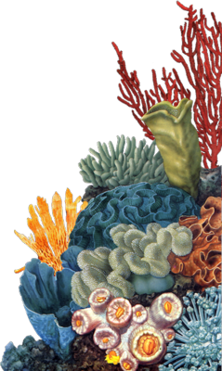





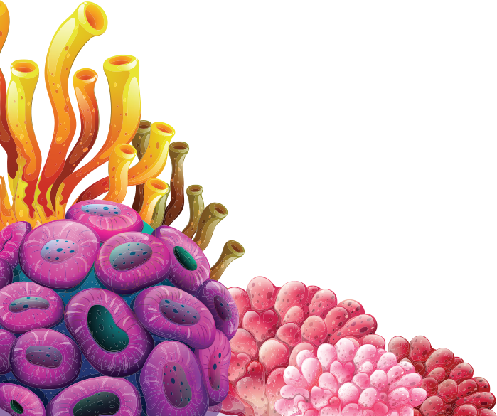

20
5 x 4 = ?
12
20
9
15

Slide 4
5
5 x ? = 25
1
3
4
5

Slide 5
Một quả khế có 5 múi. Hỏi 6 quả khế có bao nhiêu múi?
30
30
20
11
12

Slide 6

35
5 x 7 = ?
40
30
35
45

Slide 7

CHỦ ĐỀ 8
PHÉP NHÂN, PHÉP CHIA
BÀI 41: Phép chia

Slide 8
Toán
Bài 41: Phép chia (tiết 1)

Slide 9

KHÁM PHÁ

Slide 10
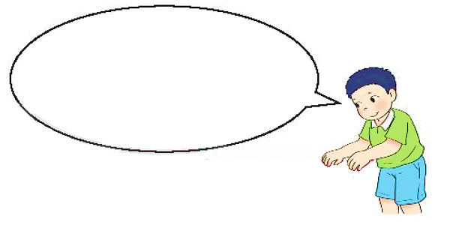

a) Có 6 quả cam chia đều vào 3 đĩa. Hỏi mỗi đĩa có mấy quả cam?
Chia đều 6 quả cam thành 3 phần, ta có phép chia tìm được mỗi phần có 2 quả cam.
Cho vào mỗi đĩa 1 quả cam, còn lại 3 quả cam.
Cho thêm vào mỗi đĩa 1 quả cam thì vừa hết cam.
6 quả cam chia đều vào 3 đĩa, mỗi đĩa có 2 quả.
Ta có phép chia:
Đọc là: Sáu chia ba bằng hai.
Dấu : là dấu chia.
6 : 3 = 2

Slide 11

Chia 6 quả cam thành các phần, mỗi phần 2 quả, ta có phép chia tìm được 3 phần như vậy.
b. Có 6 quả cam chia vào các đĩa, mỗi đĩa 2 quả. Hỏi được mấy đĩa cam
như vậy?
Lần một cho 2 quả cam vào 1 đĩa.
Lần hai cho tiếp 2 quả cam vào 1 đĩa.
Lần ba cho tiếp 2 quả cam vào 1 đĩa thì vừa hết cam.
6 quả cam chia vào các đĩa, mỗi đĩa 2 quả, được 3 đĩa cam như vậy.
Ta có phép chia:
6 : 2 = 3
Đọc là: Sáu chia hai bằng ba.

Slide 12
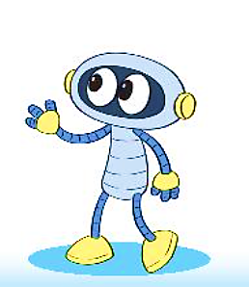
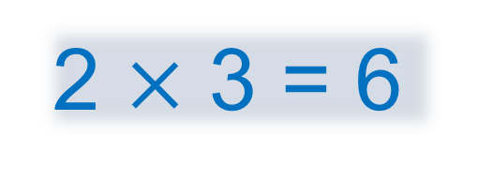
c. Nhận xét:
6 : 3 = 2
2 $×$ 3 = 6
6 : 2 = 3

Slide 13

Hoạt động

Slide 14

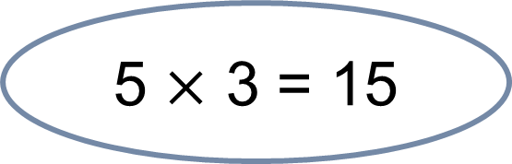
1
Chọn phép tính thích hợp.
Mỗi lọ có 5 bông hoa. Hỏi 3 lọ như vậy có tất cả bao nhiêu bông hoa?
15 : 5 = 3
Cắm 15 bông hoa vào các lọ, mỗi lọ 5 bông. Hỏi cắm được mấy lọ hoa như vậy?
5 $×$ 3 = 15
Có 15 bông hoa chia đều vào 3 lọ. Hỏi mỗi lọ có bao nhiêu bông hoa?
15 : 3 = 5

Slide 15
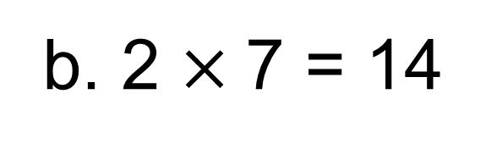
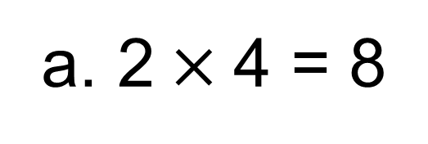
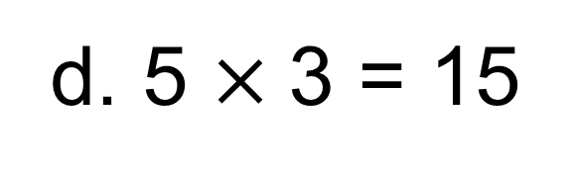
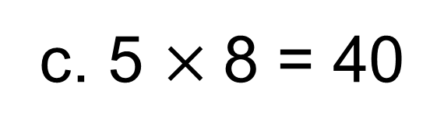
2
Với mỗi phép nhân, viết hai phép chia (theo mẫu).
a. 2$×$4 = 8
b. 2 $×$7 = 14
Mẫu: 8 : 2 = 4
8 : 4 = 2
c. 5 $×$8 = 40
d. 5 $×$3 = 15

Slide 16


Toán
Bài 41: Phép chia (tiết 1)
Bài 2 (tr16)
b. 2 x 7 = 14
d. 5 x 3 = 15
... : ... = ...
... : ... = ...
... : ... = ...
... : ... = ...
c. 5 x 8 = 40
... : ... = ...
... : ... = ...

Slide 17
4. Dặn dò
- Vở BT TV làm bài 4,5,6,7,8 tr 10, 11, 12
- Vở BTT làm bài 1, 2, 3 tr 14 + 15
Chữ kí PH

Slide 18
CỦNG CỐ KIẾN THỨC

